Slide 1
공개키 암호 알고리즘(RSA)
유튜브 주소 -https://youtu.be/RKQ-F_w56w0

Slide 2
RSA 개요
공개키 알고리즘을 위한 핵심 정수론
오일러의 파이 함수 및 페르마 소정리
RSA의 암호화 및 복호화

Slide 3
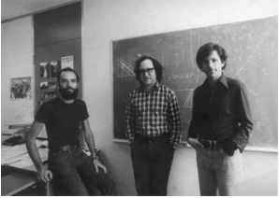
RSA의 개요
RSA
- 1977년 Ronald Rivest, Adi Shamir, Leonard Adleman등 3명의 수학자에 의해 개발.
공개키 및 비대칭키 알고리즘으로 두 개의 큰 소수(보통 140자리 이상)를 이용.
암호화 및 복화화는 정수환 에서 실행되며 모듈러 연산이 중요한 역할.
RSA가 갖는 전사서명 기능은 인증을 요구하는 전자 상거래에 등에 광범위하게 활용중.

Slide 4

공개키 알고리즘을 위한 정수론
중요한 공개키 알고리즘
비대칭 알고리즘은 일방향 함수(One-way Function)에 기반을 둠.
공개키 알고리즘 계열
- 정수의 인수분해
ex) RSA
- 이산 대수 : 정수 𝑎, 𝑦, 𝑚에 대하여, 인 𝑥를 찾는 문제
ex) Diffie-Hellman Key Exchange, DSA 등
- 타원 곡선 : 이산대수의 일반화
ex) Elliptic Curve Diffie-Hellman키 교환, Elliptic Curve Digital Signature Algorithm(ECDSA) 등

Slide 5
공개키 알고리즘을 위한 핵심 정수론
유클리드 호제법(Euclidean Algorithm)
- : 두 양의 정수 의 최대 공약수
Example
= 2x2x3x7, = 2x3x5에 대해, gcd(84,30) = 2x3 = 6
-
-> 두 수의 gcd를 찾는 문제는 보다 작은 두 수의 gcd를 찾는 문제로 축소됨.
-> 이를 반복하여 처리하여, 최종적으로 이 얻고자 하는 해답이 됨.
Example
-> gcd(27,21) = gcd(1x21+6,21) = gcd(21,6)
gcd(21,6) = gcd(3x6+3,6) = gcd(6,3)
gcd(6,3) = gcd(2x3+0,3) = gcd(3,0) = 3

Slide 6

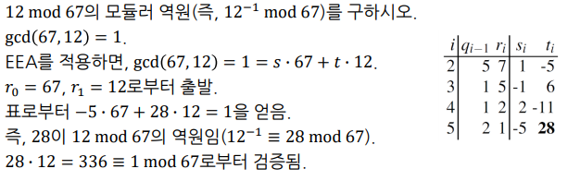
공개키 알고리즘을 위한 핵심 정수론
확장 유클리즈 호제법(EEA, Extended Euclideam Algorithm)
EEA는 의 모듈러 역원을 계산함.
EEA는 정수 s, t 및 gcd를 계산함: = s x + t x
=
=
모듈러 역원의 정의와 비교하면, t 는 의 역원임. 역원이 존재하기 위해서는 = 1임.
Example

Slide 7
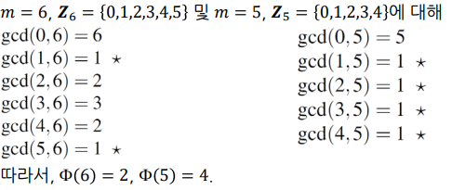
오일러의 파이 함수 및 페르마 소정리
정수환 에 대해 집합 내에서 m과 서로소인 정수가 얼마나 많은가?
=> Answer: 오일러의 파이 함수
Example
집합 내에서 모든 정수에 대해 gcd를 계산하는 것이 큰 수 m에 대해서 매우 느림.

Slide 8




오일러의 파이 함수 및 페르마 소정리
정수 m이 m = 의 형태로 표현 가능하고, 양의 정수일 때
의 형태로 구해질 수 있음.
특히, 인 경우 파이 함수 계산이 간단해짐.
예를 들어, m = p x q인 경우,
Example
Important
임의의 정수 m의 인수분해가 알려지면, 를 구하는 것은 계산적으로 쉬움.
그렇지 않은 경우, 큰 수 m에 대한 을 구하는 것은 계산적으로 실행 불가능함.

Slide 9
오일러의 파이 함수 및 페르마 소정리
페르마 소정리
정수 a와 소수 p에 대해,
위의 정의로부터 임을 알 수 있음.
모듈러 역원을 구하는데 활용 가능.
즉,
Example
p = 7, a = 2에 대해 a의 역원은
검증: 2 x 4 = 8 → 페르마 소정리는 모듈러 소수 p에 대해서만 성립함을 주의.

Slide 10
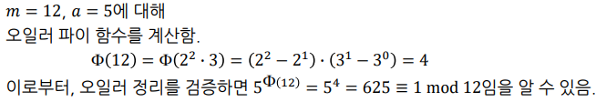
오일러의 파이 함수 및 페르마 소정리
오일러 정리
gcd(a, m) = 1인 정수 a, m에 대해(즉, 서로소인 a,m에 대해)
Example
p가 소수인 경우,
=> 페르마 소정리는 오일러 정리의 특별한 경우임.

Slide 11
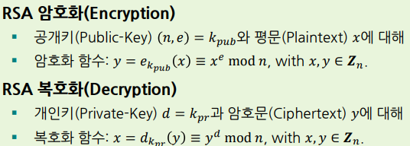
RSA의 암호화 및 복호화
RSA 암호화 및 복호화는 정수환 에서 실행되며,
모듈러 연산이 중요한 역할을 함
실제로 x, y, n and d는 매우 큰 정수임
RSA의 안전성은 공개키(n, e)에 대해 d를 유도하기 어렵다는 사실에 기반을 둠.

Slide 12
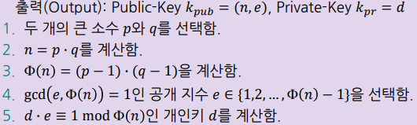
RSA의 암호화 및 복호화
RSA 키 생성 알고리즘
주목할 점
1. 두 개의 큰 소수 p와 q를 선택하는 것이 쉽지 않음
2. 은 e의 역원이 존재하고, 그로부터 개인키 d가 항상 존재하는 것을 보장.
3. 확장 유클리드 호제법(EEA)를 이용하여 d와 e를 계산함.

Slide 13
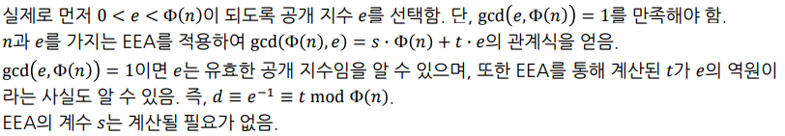
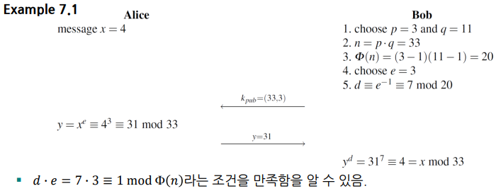
RSA의 암호화 및 복호화
주목할 점
4.
5.
6.
7.

